Slide 1
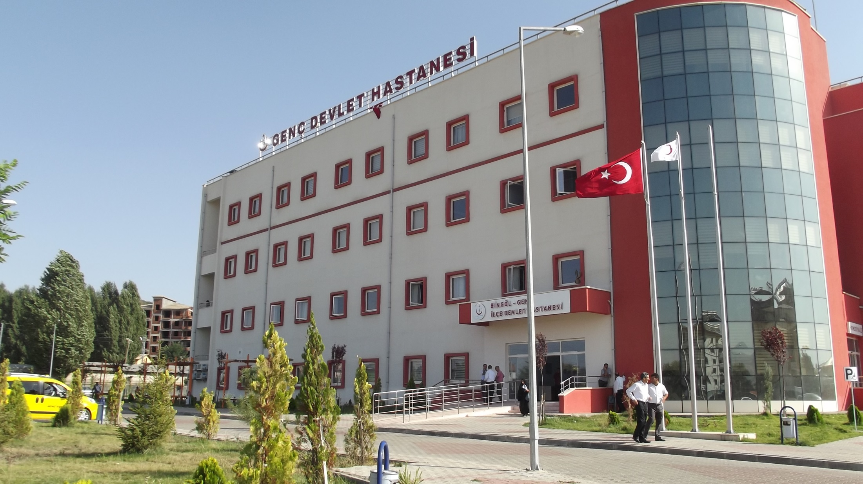
Elektronik Tıbbi Kayıt Kabul Modeli (EMRAM) Seviye 6

Slide 2
Genel Bilgiler
Yatak Sayısı: | 50
Poliklinik Sayısı: | 10
Ameliyat Masası: | 1
Doğum Salonu: | 2
Yoğun Bakım Salonu | 0

Slide 3
Hasta Başvuru Sayıları
Acil Muayene: | 57.094
Poliklinik Muayene: | 64.259
Diş Kliniği Muayene: | 9.350
Evde Bakım Muayene: | 1.715
Hemodiyaliz | 224
Yatış | 2.545

Slide 4
Doktor Sayıları
Uzman Hekim Sayısı: | 7
Pratisyen Hekim Sayısı: | 3
Diş Tabip Sayısı: | 3
Toplam Doktor Sayısı: | 13

Slide 5
Personel Sayıları
Toplam Sağlık Personeli: | 97
Toplam İdari Personel: | 41
Kadroya geçirilen Taşeron İşçi | 21
Kadroya geçirilmeyen Taşeron İşçi (Bilgi İşlem Personeli) | 2
Toplam Çalışan Personel | 161

Slide 6
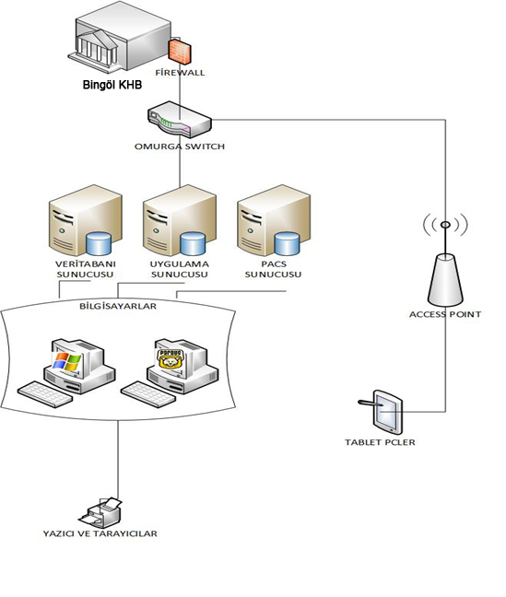
Teknolojik Altyapımız
1- SUNUCU 3 ADET
2- BİLGİSAYAR 85 ADET
3- TABLET 13 ADET
4- ACCES POİNT 12 ADET
5- TARAYICI 9 ADET
6- BLUETOOTH BARKOD OKUYUCU 4 ADET
6- YAZICI 35 ADET
7- BARKOD YAZICI 16 ADET
8- ÇAĞRI SİSTEMİ MAVİ, BEYAZ, PEMBE KOD
9- KAPALI DEVRE KAMERA SİSTEMİ 20 ADET
10- SWİTCH 6 ADET

Slide 7
EMRAM Seviye 6 Süreci
2014 yılında araştırma bilgi edinme sürecini başladık.
2015 yıllında İlk olarak HBYS mobil yazılımlarını kullanmaya başladık, bunun için tablet alımı yaptık
Wifi alt yapımızın yetersiz olduğunu anladık wifi alt yapımızı yeniledik.
Çalışmalarımızı tamamladıktan sonra hastanemiz yatan hasta servislerinde hasta dosyalarını kaldırdık hasta dosyaları elektronik ortamlarda oluşturulmaya başlandı.
Aynı yıl hastanemizde Radyoloji görüntüleri için PACS sistemi kullanılmaya başlandı.
2015 yıllında hastane yönetimimizde(Başhekim) değişikliği yapıldığından süreç duraksadı.
2017 yıllında EMRAM Seviye 6 süreci yeniden başlattık.

Slide 8
EMRAM Seviye 6 Süreci
Hastanemizde sağlık bakanlığı Klinik Karar Destek Sistemlerine ek olarak bazı Karar Destek uygulamaları oluşturduk bu uygulamalar için kullanmış olduğumuz HBYS firmasından yazılımsal düzenlemeler istedik.
Acil servis birimimizde kullanılan form ve dokümanları hızlı bir şekilde elektronik ortama aktarmak için Seri Tarayıcı alımı yaptık.
Eczanede yapısal değişikliklere gidildi fiziki yapısı yeniden düzenlendi. Raflarımızda bulunan tüm ilaçlar birim doz olarak barkodlanıp poşetlendi.
Klinik çalışanlarımıza uygulamalı eğitimler verildi.
2017 Yıllında tüm eksikliklerimizi tamamladıktan sonra EMRAM Seviye 6 için başvurumuzu yaptık.
Seviye 6 belgemizi 2017 Ekim ayında aldık.
Doğu Anadolu Bölgesinin İlk EMRAM Seviye 6 Hastane ünvanı almaya hak kazandık

Slide 9
EMRAM Seviye 6 Süreci
EMRAM Seviye 6 için gerekli üç önemli istekli bulunmaktadır.
Hastane Yöneticileri
Bilgi İşlem Personelleri
Kullanıcılar(Hemşire, Ebe, Eczacı vb.)

Slide 10
Hastane Yöneticileri
Kararlı olmalılar.
İstekli davranmalılar.
İyi bir fizibilite yapmalıdır.
Tüm personelleri bilgilendirmeliler.
Çalışanlarını motive edici ödüller vermeli.
Eğitim günleri iyi ayarlamalı.
Süreci baltalamak isteyenlere fırsat vermemelidir.
Yazılımsal düzenlemelere hiçbir ücret ödememek için hazırlanan teknik şartnamelere EMRAM Seviye 7 e kadar olan tüm kriterleri de eklemelidir.(Klinik karar destek sistemleri ,iş zekası gibi)

Slide 11
Bilgi İşlem Personeli
Daha çok çalışmalıdır.
İhtiyaçlara göre teknolojik ürünler seçmelidir.
Eğitimleri uygulamalı olarak vermelidir.
Hastanesinde oluşturacağı uygulamalarda hastanın tedavisini engelleyecek veya yavaşlatacak işlemlerden kaçınmalıdır.
Örnek hastaneleri araştırıp imkanı varsa yerinde görmelidir.
HBYS yazılım firması ile koordineli çalışmalıdır.
Oluşabilecek güvenlik zafiyetlerini öngörmeli ve önlem almalıdır.

Slide 12
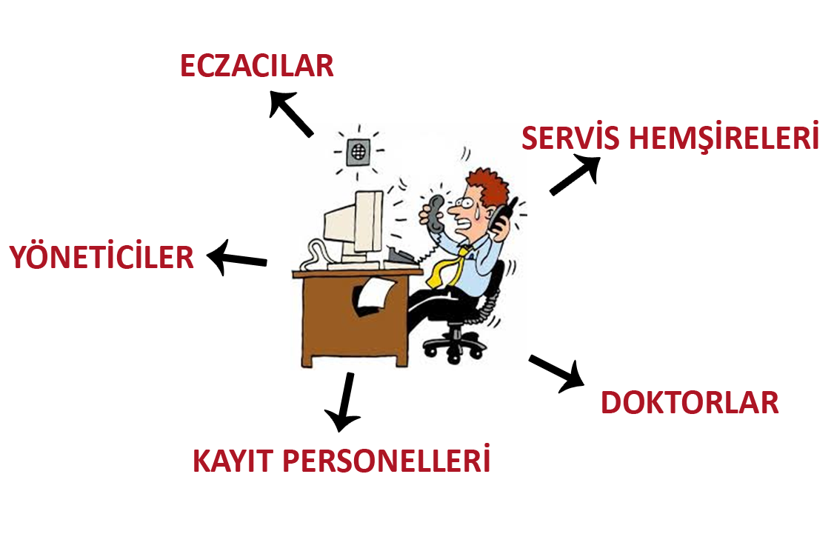
Bilgi İşlem Personeli İş Yükü

Slide 13
Kullanıcılar(Hemşire, Ebe, Eczacı vb.)
Eğitimlere kesintisiz katılım göstermeliler.
Hasta tedavisini yavaşlatacak işlemleri Bilgi işlem personeline iletmeleri gerekir.
Karşılaştıkları hatalar ve yanlış uygulamaları Bilgi işlem personeline bildirmeli.
Hemşireler Tedavi uygulamasına başlamadan önce elektronik olarak 5 doğrulamayı yapması gerekiyor (doğru hasta, doğru ilaç, doğru doz, doğru yol ve doğru zaman)
Karar destek sistemi uyarılarına dikkat etmeli uyarılara göre tedavi, bakım vb. işlemler yapılmalıdır

Slide 14
EMRAM Seviye 6 Sürecinde yaşadığımız sıkıntılar
Adaptasyon süreci için çalışanlarımız direnç gösterdi.
Bazı çalışanlarımız tayin istedi.
Bazı çalışanlarımız hastanemizde her bilgi tabletlere kaydediyor diye bizi BİMER’ere şikayet etti.
Eğitim verdiğimiz, bu işi bu yapacak dediğimiz bazı çalışanlarımız sertifikasyon için gelindiği gün rapor aldı işe gelmedi.
Uygulamanın hasta başında yapılabilmesi için bir hasta tedavi aracımız yoktu bunun için hasta tedavi tepsileri kullanıldı buda hemşire arkadaşlarımızın işlerini oldukça güçleştirdi.
Hasta başında kapalı ilaç uygulamasına başladığımızda hastalarımızdan farklı tepkiler aldık.
İlk başlarda wifi alt yapımızı güçlendirdiğimizi düşünmüştük bazı odaların iç kısımlarında tablet uygulamamız wifi göremediği için çalışmamış, doktorlarımızda bu durumdan çok şikayetçi olmuşlardı.

Slide 15
EMRAM Seviye 6 Sürecinde yaşadığımız sıkıntılar
Karar destek uygulamaları hakkında bilgi sahibi olmadığımız için çok az karar destek sistemi oluşturabilmiştik.
Hemşire bakım planı gibi Hemşire karar destek uygulamalarını başka hastanelerden bulabilmiştik.
Karar destek sistemi uygulamaları ile ilgili standart uygulamaların olmayışı işimizi çok zorlaştırmıştı.
Karar destek sistemimiz aktif edildiğinde, doktorlarımız ve hemşirelerimiz çok fazla uyarı mesajı görmeye başladılar.
İş zekası modülü için HBYS firmamız bizden ücret talep etmişti, şuanda tüm HBYS firmaları bunu ücretsiz vermekte. (Yönetici Takip)

Slide 16
EMRAM Seviye 6 Bize kazandırdıkları kazanımlar
İşgücü verimliliği ve veri doğruluğu artırıldı.
Her yerden her an bilgiye erişim ile çalışan memnuniyeti sağlandı.
Hastaya ayrılan vaktin artması sağlandı.
Hasta bakım hizmetlerinin kalitesi arttı.
İlaç-ilaç etkileşimi , Doz aşımı kontrolleri, ilaç- alerji, ilaç-laboratuar ,ilaç-besin, ilaç-hasta kontrendikasyonları ,Klinik protokol ve eczane kontrolü sağlanmış ve oluşabilecek hatalara karşı önlemler alınmıştır.(ECZANE KDS)
Servislere yönelik klinik tanı algoritmaları oluşturulmuş, hekimlerin ve hemşirelerin kullanımına sunulmuştur. (HEKİM KDS , HEMŞİRE KDS)
Hızlı cevap, anında analiz, doğru karar, etkin takım çalışması, zaman tasarrufu, veri kaynaklarını iyi kullanabilme, hasta güvenliğinde başarı gibi etkin özellikleri ile çalışan personelin memnuniyetleri arttırılmıştır.
Kağıt kullanım oranında azalma sağlanmıştır.

Slide 17
İdari ve Mali İşler Müdürü
Dinlediğiniz için teşekkürler.
Nurullah DAVRAN İdari ve Mali İşler Müdürü

